Slide 1





Slide 2
Unit 7
Our timetables
Lesson 2 - period 4

Slide 3
Table of Contents
01
02
03
04
Listen and tick.
Warm-up
Look, complete and read.
Let’s sing.
05
fun corner & wrap-up

Slide 4
01
Warm-up

Slide 5
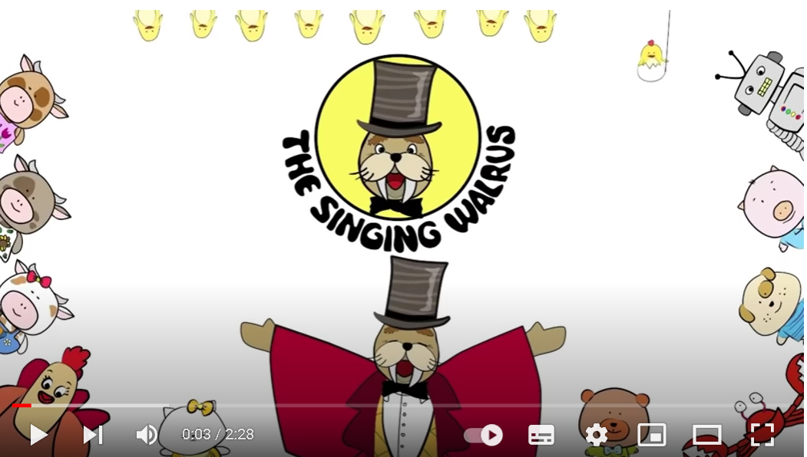
Notes:
https://www.youtube.com/watch?v=mXMofxtDPUQ

Slide 6
02
Listen and tick.

Slide 7

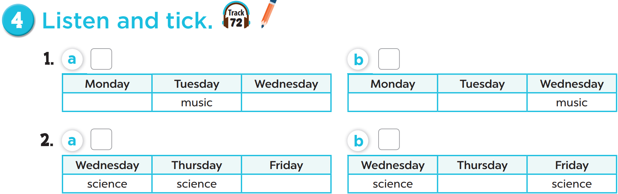

Slide 8


Slide 9
03
Look, complete and read.

Slide 10
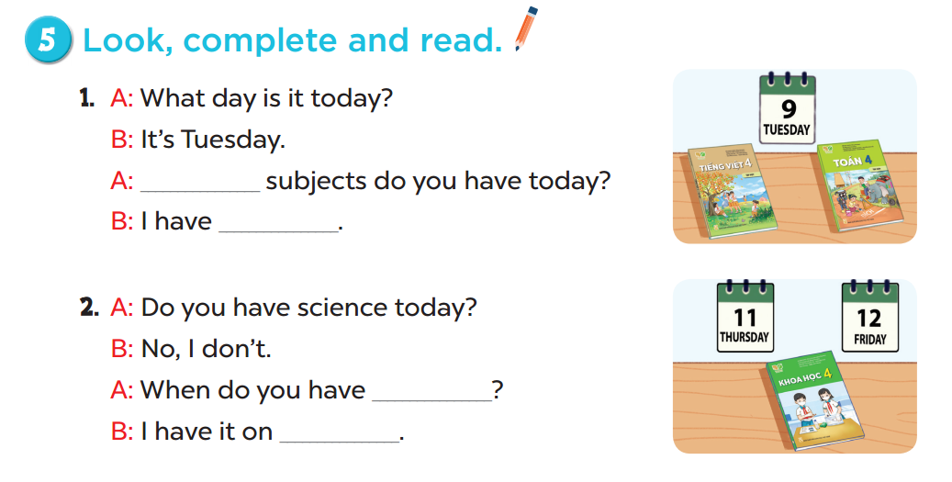

Slide 11

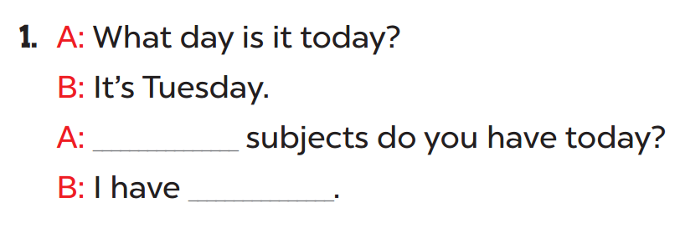
What
Vietnamese and maths.

Slide 12
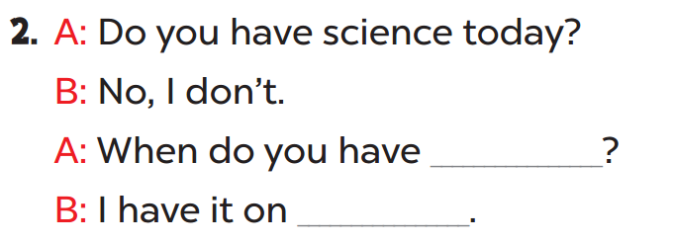
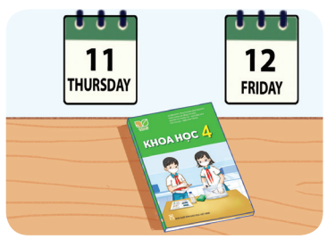
science
Thursdays and Fridays

Slide 13
04
Let’s sing.

Slide 14
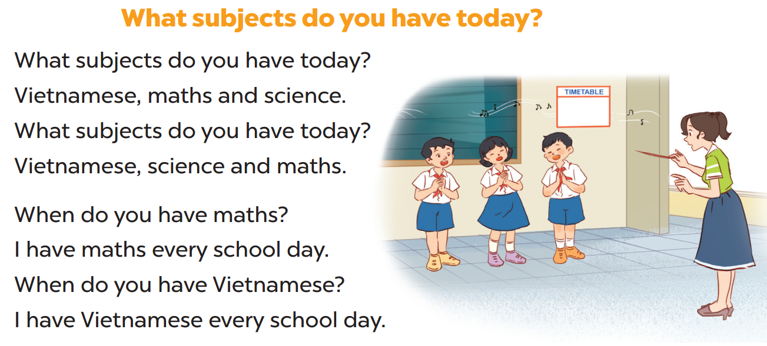

Slide 15
05
fun corner & wrap-up

Slide 16






PLAY

Slide 17
5
20
15
10
25
End

Slide 18
Read and choose.
请替换文字内容，添加相关标题，修改文字内容，也可以直接复制你的内容到此。请替换文字内容，添加相关标题，修改文字内容，也可以直接复制你的内容到此。请替换文字内容，添加相关标题，修改文字内容，也可以直接复制你的内容到此。
Monday
-What day is it
today?
- It’s _______.
Mondays
Monday
Back

Slide 19
Read and choose.
请替换文字内容，添加相关标题，修改文字内容，也可以直接复制你的内容到此。请替换文字内容，添加相关标题，修改文字内容，也可以直接复制你的内容到此。请替换文字内容，添加相关标题，修改文字内容，也可以直接复制你的内容到此。
Englishs
- When do you have
_______?
- I have it on Tuesdays.
English
English
Back

Slide 20
Read and choose.
请替换文字内容，添加相关标题，修改文字内容，也可以直接复制你的内容到此。请替换文字内容，添加相关标题，修改文字内容，也可以直接复制你的内容到此。请替换文字内容，添加相关标题，修改文字内容，也可以直接复制你的内容到此。
What
When
____ subjects do you have today?
What
Back

Slide 21
Read and choose.
请替换文字内容，添加相关标题，修改文字内容，也可以直接复制你的内容到此。请替换文字内容，添加相关标题，修改文字内容，也可以直接复制你的内容到此。请替换文字内容，添加相关标题，修改文字内容，也可以直接复制你的内容到此。
subjects
subjects
What ________ do you have today?
subject
Back

Slide 22
Read and choose.
请替换文字内容，添加相关标题，修改文字内容，也可以直接复制你的内容到此。请替换文字内容，添加相关标题，修改文字内容，也可以直接复制你的内容到此。请替换文字内容，添加相关标题，修改文字内容，也可以直接复制你的内容到此。
every day
- When do you
have maths?
- I have it ______.
everyday
every day
Back

